Slide 1
技術発表
山根木&中郡

Slide 2
index
シーケンス

Slide 3
目次
index
indexってなに？
データ構造

Slide 4
index シーケンス
データの管理や検索の
効率を向上させる
ために使用される機能

Slide 5
indexってなに？
Notes:
配列の添字も「インデックス」
欲しい情報を探しやすくする為の仕組みかなあ

Slide 6
indexってなに？
データや情報を素早く検索・参照できるようにするための仕組みのこと
Notes:
インデックスがあると、情報のIDを直接知ることができるので、検索が高速になる

Slide 7
indexってなに？
データや情報を素早く検索・参照できるようにするための仕組みのこと
索引
Notes:
インデックスがあると、情報のIDを直接知ることができるので、検索が高速になる

Slide 8
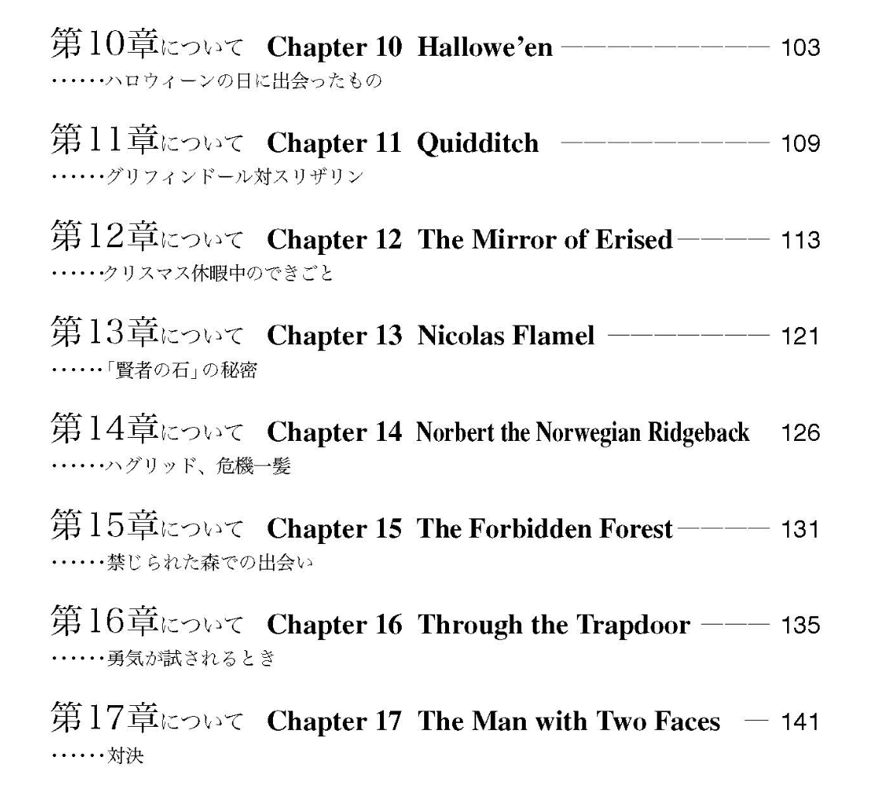

Slide 11
indexによって
情報の
位置を直接知ることができる
Notes:
インデックスがあると、情報のIDを直接知ることができるので、検索が高速になる

Slide 12
ただ...
データ量が増えたら？
Notes:
インデックスがあると、情報のIDを直接知ることができるので、検索が高速になる

Slide 13
[1,2,3,4,5,6,7,8,9,10,11,12,13,14,15]

Slide 14
[1,2,3,4,5,6,7,8,9,10,11,12,13,14,15]

Slide 15
[1,2,3,4,5,6,7,8,9,10,11,12,13,14,15]
15回探索する必要がある

Slide 16
[1,2,3,4,5,6……..299999,300000]

Slide 17
[1,2,3,4,5,6……..299999,300000]
299999回探索する必要がある

Slide 18
[1,2,3,4,5,6……..299999,300000]
データ量が多いと処理が遅くなる

Slide 19
データ量が多くても
データ探索をはやくしたい
Notes:
配列の添字
を「インデックス」と言います。
欲しい情報を探しやすくする為の仕組み
でしょうかね。

Slide 20
データ量が多くても
データ探索をはやくするには
Notes:
配列の添字
を「インデックス」と言います。
欲しい情報を探しやすくする為の仕組み
でしょうかね。

Slide 21
データ量が多くても
データ探索をはやくするには
探索がはやい
データ構造が必要
Notes:
配列の添字
を「インデックス」と言います。
欲しい情報を探しやすくする為の仕組み
でしょうかね。

Slide 22

indexによく使われるデータ構造
インデックスがあると
すぐIDがわかるよね

Slide 23
indexによく使われるデータ構造
B-tree インデックス
B+tree インデックス
ハッシュインデックス
ビットマップインデックス

Slide 24
indexによく使われるデータ構造
B-tree インデックス
B+tree インデックス
ハッシュインデックス
ビットマップインデックス

Slide 25
indexによく使われるデータ構造
B-tree インデックス
B+tree インデックス
ハッシュインデックス
ビットマップインデックス

Slide 26
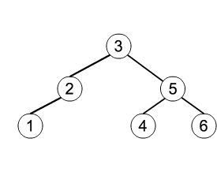
B-tree インデックス

Slide 27
membersテーブル
B-tree インデックス
ID | 席番号 | name
122 | J | 初田
23 | H | 寺島
321 | M | ダオ
423 | E | 井上
521 | L | 宮脇
653 | B | 山根木
7325 | G | 安本
8315 | I | 持永
9153 | A | 山中
101 | K | 岡本
113 | F | 藤野
1234 | C | 中郡
1329 | D | 大住

Slide 28
membersテーブル
B-tree インデックス
ID | 席番号 | name
122 | J | 初田
23 | H | 寺島
321 | M | ダオ
423 | E | 井上
521 | L | 宮脇
653 | B | 山根木
7325 | G | 安本
8315 | I | 持永
9153 | A | 山中
101 | K | 岡本
113 | F | 藤野
1234 | C | 中郡
1329 | D | 大住
データの中から
“KのID”を探したい

Slide 29
B-tree インデックス
大量のデータの中から
“KのID”を探したい
ID | 席番号 | name
122 | J | 初田
23 | H | 寺島
321 | M | ダオ
423 | E | 井上
521 | L | 宮脇
653 | B | 山根木
7325 | G | 安本
8315 | I | 持永
9153 | A | 山中
101 | K | 岡本
113 | F | 藤野
1234 | C | 中郡
1329 | D | 大住

Slide 30
B-tree インデックス
大量のデータの中から
“KのID”を探したい
ID | 席番号 | name
122 | J | 初田
23 | H | 寺島
321 | M | ダオ
423 | E | 井上
521 | L | 宮脇
653 | B | 山根木
7325 | G | 安本
8315 | I | 持永
9153 | A | 山中
101 | K | 岡本
113 | F | 藤野
1234 | C | 中郡
1329 | D | 大住
K＝

Slide 31
B-tree インデックス
大量のデータの中から
“KのID”を探したい
ID | 席番号 | name
122 | J | 初田
23 | H | 寺島
321 | M | ダオ
423 | E | 井上
521 | L | 宮脇
653 | B | 山根木
7325 | G | 安本
8315 | I | 持永
9153 | A | 山中
101 | K | 岡本
113 | F | 藤野
1234 | C | 中郡
1329 | D | 大住
K＝

Slide 32
B-tree インデックス
大量のデータの中から
“KのID”を探したい
ID | 席番号 | name
122 | J | 初田
23 | H | 寺島
321 | M | ダオ
423 | E | 井上
521 | L | 宮脇
653 | B | 山根木
7325 | G | 安本
8315 | I | 持永
9153 | A | 山中
101 | K | 岡本
113 | F | 藤野
1234 | C | 中郡
1329 | D | 大住
K＝

Slide 33

B-tree インデックス
大量のデータの中から
“KのID”を探したい
ID | 席番号 | name
122 | J | 初田
23 | H | 寺島
321 | M | ダオ
423 | E | 井上
521 | L | 宮脇
653 | B | 山根木
7325 | G | 安本
8315 | I | 持永
9153 | A | 山中
101 | K | 岡本
113 | F | 藤野
1234 | C | 中郡
1329 | D | 大住
K＝

Slide 34

B-tree インデックス
ID | 席番号 | name
122 | J | 初田
23 | H | 寺島
321 | M | ダオ
423 | E | 井上
521 | L | 宮脇
653 | B | 山根木
7325 | G | 安本
8315 | I | 持永
9153 | A | 山中
101 | K | 岡本
113 | F | 藤野
1234 | C | 中郡
1329 | D | 大住
indexを張る

Slide 35
B-tree インデックス
ID | 席番号 | name
122 | J | 初田
23 | H | 寺島
321 | M | ダオ
423 | E | 井上
521 | L | 宮脇
653 | B | 山根木
7325 | G | 安本
8315 | I | 持永
9153 | A | 山中
101 | K | 岡本
113 | F | 藤野
1234 | C | 中郡
1329 | D | 大住
indexを張る
データの構造が組まれる
Notes:
データが特定の形式や構造に整理されること

Slide 36
B-tree インデックス
F
M
C
F
I
M
A
B
C
D
E
F
G
H
I
J
K
L
M

Slide 37
B-tree インデックス
F
M
C
F
I
M
A
B
C
D
E
F
G
H
I
J
K
L
M

Slide 38
B-tree インデックス
KのIDを見つけたい
F
M
C
F
I
M
A
B
C
D
E
F
G
H
I
J
K
L
M

Slide 39
B-tree インデックス
KのIDを見つけたい
F
M
C
F
I
M
A
B
C
D
E
F
G
H
I
J
K
L
M

Slide 40
B-tree インデックス
KのIDを見つけたい
F
M
C
F
I
M
A
B
C
D
E
F
G
H
I
J
K
L
M

Slide 41
B-tree インデックス
KのIDを見つけたい
F
M
C
F
I
M
A
B
C
D
E
F
G
H
I
J
K
L
M

Slide 42
B-tree インデックス
KのIDを見つけたい
F
M
C
F
I
M
A
B
C
D
E
F
G
H
I
J
K
L
M

Slide 43
B-tree インデックス
KのIDを見つけたい
F
M
C
F
I
M
A
B
C
D
E
F
G
H
I
J
K
L
M

Slide 44
B-tree インデックス
KのIDを見つけたい
F
M
C
F
I
M
A
B
C
D
E
F
G
H
I
J
K
L
M

Slide 45
B-tree インデックス
KのIDを見つけたい
F
M
C
F
I
M
A
B
C
D
E
F
G
H
I
J
K
L
M

Slide 46
全部探索しなくていい！
B-tree インデックス
KのIDを見つけたい
F
M
C
F
I
M
A
B
C
D
E
F
G
H
I
J
K
L
M

Slide 47
検索を高速化することができる！
B-tree インデックス
KのIDを見つけたい
F
M
C
F
I
M
A
B
C
D
E
F
G
H
I
J
K
L
M

Slide 48
注意点
データ更新時のパフォーマンスが下がる
データ更新時にインデックスにも変更が入るので、データ量が多いと更新速度に影響が出る可能性があります。
定期的なメンテナンスが必要
インデックスが更新され続けると、次第に構造が崩れていきパフォーマンスが落ちることがあるので、定期的にインデックスの再構築や見直しをする必要があります。
インデックスが効かないクエリがある
演算や後方一致などのクエリではインデックスが効かずフルスキャンになってしまうことがあるので、RDBMS のドキュメントを確認したり、EXPLAINなどで実行クエリを確認する必要があります。
データの種類が多いカラムにインデックスを貼る
データの種類が多い（カーディナリティが高い）カラムの方がインデックスの力が発揮されやすいので、インデックスを貼る際には意識をする必要があります。
Notes:
データベースのインデックスソート方法について説明します。データベースでは、インデックスはテーブルのデータを効率的に検索するために使用されます。インデックスが適切にソートされていると、クエリのパフォーマンスが向上します。以下に、インデックスのソート方法について詳しく説明します。
1. インデックスの種類
B-Treeインデックス: 多くのリレーショナルデータベース（例: MySQL、PostgreSQL、Oracle）で使用される一般的なインデックス形式です。ツリー構造でデータを保持し、範囲検索やソート操作に適しています。
ハッシュインデックス: ハッシュ関数を使用してデータをインデックス付けします。等価検索に高速ですが、範囲検索には適しません。
GiSTインデックス: PostgreSQLで利用できるジェネリックインデクシング手法です。さまざまなデータ型に対して使用でき、多次元空間のデータにも対応します。
2. インデックスの作成
インデックスを作成する際に、デフォルトでソート順序を指定できます。例えば、以下はSQLでのインデックス作成の例です。
sql
コードをコピーする
CREATE INDEX idx_example ON table_name (column_name ASC);
ASC は昇順（デフォルト）
DESC は降順
3. インデックスの利用と最適化
インデックスがどのようにソートされているかを理解することは、クエリの最適化に重要です。以下の点に注意します。
クエリプランの確認: クエリ実行計画（EXPLAINコマンドなど）を使用して、インデックスが正しく使用されているか確認します。
複数カラムのインデックス: 複数のカラムに対してインデックスを作成する場合、カラムの順序が重要です。よく検索されるカラムを最初に配置します。
sql
コードをコピーする
CREATE INDEX idx_multi_column ON table_name (col1, col2 DESC);
4. クエリのソート
クエリ自体でのソートも重要です。例えば、以下のようにクエリで明示的にソート順を指定できます。
sql
コードをコピーする
SELECT * FROM table_name
ORDER BY column_name ASC;
インデックスがこのソート順と一致している場合、データベースは効率的にインデックスを使用できます。
5. パフォーマンスの監視と調整
インデックスの効果を監視し、必要に応じて調整することが重要です。新しいインデックスを追加したり、不要なインデックスを削除したりすることで、データベースのパフォーマンスを最適化できます。
まとめ
インデックスの種類と用途を理解する。
適切なインデックスを作成し、ソート順序を指定する。
クエリプランを確認し、インデックスの利用状況を把握する。
クエリ内でのソート順序を明示し、インデックスと一致させる。
定期的にインデックスのパフォーマンスを監視し、調整する。
これらのポイントを押さえることで、データベースのインデックスを効率的にソートし、全体的なクエリパフォーマンスを向上させることができます。
4o
indexが張られると裏でどのように動いているのか
ChatGPT
インデックスがデータベースに作成されると、データベース管理システム（DBMS）は、データの検索やソート、挿入、更新、削除の操作を効率化するために、いくつかの内部処理を行います。以下では、インデックスが作成されるとき、そしてその後のクエリ実行時に裏でどのような処理が行われるかについて説明します。
インデックスの作成時
インデックスの構造の選択:
インデックスにはさまざまな種類がありますが、最も一般的なのはB-Treeインデックスです。他にハッシュインデックスやGiST、GINインデックスなどがあります。DBMSは指定されたインデックスの種類に基づいて適切なデータ構造を選択します。
インデックスエントリの生成:
インデックスを作成するカラムの値を取得し、それぞれの値に対してインデックスエントリを生成します。例えば、B-Treeインデックスの場合、各エントリはツリー構造のノードとして追加されます。
インデックスの構築:
生成されたインデックスエントリを使用して、指定されたデータ構造（例: B-Tree）を構築します。このプロセスには、データのソートやツリーのバランス調整が含まれます。
クエリ実行時
クエリの解析と最適化:
クエリが実行されると、DBMSはまずクエリを解析し、最適な実行計画を生成します。ここでインデックスの利用可能性が評価され、インデックスが利用可能で有用である場合は、インデックスを使った実行計画が選択されます。
インデックスの検索:
インデックスが使用される場合、DBMSはインデックスを検索して、目的のデータへのポインタ（行の位置情報）を取得します。B-Treeインデックスの場合、ツリーをたどって目的のキーを見つけます。
データのアクセス:
インデックスから取得したポインタを使って、実際のデータが格納されている場所（テーブルの行）にアクセスします。この操作により、必要なデータを効率的に取得できます。
インデックスの更新
インデックスを作成した後、データが挿入、更新、削除されるたびに、インデックスも更新されます。以下はその具体的な処理です。
データの挿入:
新しいデータがテーブルに挿入されると、対応するインデックスエントリも生成され、インデックス構造に追加されます。B-Treeの場合、新しいノードがツリーに挿入されます。
データの更新:
インデックス対象のカラムが更新されると、古いインデックスエントリが削除され、新しいエントリが追加されます。これにより、インデックスが最新のデータを反映するようになります。
データの削除:
データが削除されると、対応するインデックスエントリも削除されます。これにより、インデックスが不要なエントリを保持しないようにします。
インデックスのメンテナンス
インデックスの効率を維持するために、定期的なメンテナンスが必要です。
インデックスの再構築:
大量のデータ変更が行われた後、インデックスの断片化が発生することがあります。インデックスの再構築を行うことで、パフォーマンスが向上します。
統計情報の更新:
インデックスの効果的な使用には、テーブルやインデックスの統計情報が重要です。DBMSはこれを基にクエリプランを最適化します。統計情報を定期的に更新することで、最新のデータ分布を反映させます。
まとめ
インデックスはデータベースのパフォーマンスを大幅に向上させる強力なツールですが、その背後には複雑な内部処理があります。インデックスの作成と管理、クエリ実行時のインデックス利用、インデックスの更新やメンテナンスといった一連のプロセスを理解することで、データベースの最適なパフォーマンスを引き出すことができます。
4o
インデックスの作成時について詳細に
ChatGPT
インデックスの作成時の詳細なプロセスについて説明します。インデックスを作成するプロセスは、データベース管理システム（DBMS）がテーブルのデータを効率的に検索できるようにするための重要な手順です。ここでは、特に一般的なB-Treeインデックスを例に、その作成プロセスを詳細に説明します。
1. インデックスの構造選択
DBMSは、インデックスを作成するために使用するデータ構造を決定します。B-Treeは、バランスの取れたツリー構造で、多くのリレーショナルデータベースで使用されています。
2. インデックスエントリの生成
インデックスを作成するカラムの全ての値を取得し、これらの値に対するインデックスエントリを生成します。インデックスエントリには以下の情報が含まれます。
キー値: インデックスを作成するカラムの値
ポインタ: 対応するテーブルの行への参照（行IDやページID）
3. インデックスの構築
生成されたインデックスエントリを使用して、B-Treeを構築します。このプロセスには以下のステップが含まれます。
a. ルートノードの作成
最初に、B-Treeのルートノードが作成されます。このノードはインデックス全体のエントリポイントとなります。
b. ノードへのエントリの挿入
取得したキー値に基づいて、インデックスエントリをB-Treeの適切な位置に挿入します。これは通常、ソート順に従って行われます。
ノードがいっぱいになると、ノードの分割（スプリット）が行われ、新しいノードが作成されます。このプロセスはツリーがバランスを保つために必要です。
c. ノードの分割とツリーのバランス調整
ノードの分割が発生するたびに、分割されたノードの中間キーが親ノードに昇格します。この操作がルートノードまで波及する場合、新しいルートノードが作成され、ツリーの高さが1段階増えます。
これにより、B-Treeは常にバランスの取れた構造を維持します。
4. ディスクへの書き込み
B-Treeのノードとインデックスエントリは、適切な形式でディスクに書き込まれます。これにより、データベースが再起動された場合でもインデックス情報が保持されます。
5. メタデータの更新
インデックスのメタデータがデータディクショナリに記録されます。これには、インデックスのカラム、インデックスの種類、作成日時などが含まれます。
インデックス作成のSQL例
以下に、インデックス作成の具体的なSQL例を示します。
sql
コードをコピーする
CREATE INDEX idx_example ON table_name (column_name ASC);
インデックス作成の最適化
インデックスを効率的に作成するためのいくつかのポイントを紹介します。
a. 並列処理
多くのDBMSはインデックス作成時に並列処理をサポートしており、大量のデータに対してインデックスを迅速に作成できます。
b. 一時領域の使用
一時的なディスク領域を使用してソート操作を行い、最終的なインデックスを構築します。これにより、メモリの使用量を抑えながら効率的にインデックスを作成できます。
まとめ
インデックスの作成は、データベースの検索パフォーマンスを向上させるために不可欠な手順です。インデックスエントリの生成、B-Treeの構築、ノードの分割とバランス調整、ディスクへの書き込み、メタデータの更新など、複雑なプロセスが関与しています。これらのステップを理解することで、インデックスの作成と最適化に対する深い理解が得られます。
4o
ソート順は共通化されていますか
ChatGPT
インデックスのソート順は、インデックスを作成する際に指定される属性であり、共通化（標準化）されるわけではありません。ソート順は、インデックスを利用するクエリのパフォーマンスに大きな影響を与えるため、具体的な使用ケースに応じて選択されます。
インデックスのソート順について
昇順 (ASC) と降順 (DESC)
インデックスのソート順は、通常、昇順（ASC）または降順（DESC）で指定されます。デフォルトでは、インデックスは昇順に作成されますが、必要に応じて降順に指定することも可能です。
sql
コードをコピーする
CREATE INDEX idx_example_asc ON table_name (column_name ASC);
CREATE INDEX idx_example_desc ON table_name (column_name DESC);
複数カラムのインデックス
複数のカラムに対してインデックスを作成する場合、それぞれのカラムに対して個別にソート順を指定することができます。
sql
コードをコピーする
CREATE INDEX idx_multi_column ON table_name (col1 ASC, col2 DESC);
インデックスソート順の選択基準
クエリの最適化
クエリが特定の順序でデータを必要とする場合、その順序に一致するインデックスを作成することで、データベースはインデックスを利用してクエリを効率化できます。
デフォルトソート順
多くのクエリが昇順でデータを要求する場合、デフォルトの昇順インデックスが有効です。しかし、特定のシナリオでは降順インデックスが適しています。
複数カラムの順序
複数カラムのインデックスでは、クエリが頻繁にどのカラム順で検索やソートを行うかを考慮し、その順序に従ってインデックスを作成します。
インデックスのソート順の共通化
インデックスのソート順を共通化するという考え方は、データベースの設計とクエリのパフォーマンス最適化の観点からはあまり実用的ではありません。以下の理由からです。
用途に応じた最適化
インデックスのソート順は、具体的な用途やクエリパターンに応じて最適化されるべきです。すべてのインデックスに対して共通のソート順を強制すると、特定のクエリが最適化されず、パフォーマンスが低下する可能性があります。
クエリの多様性
データベースはさまざまな種類のクエリを実行するため、インデックスのソート順を個別に設定することが重要です。これにより、特定のクエリが効率的に実行されるように調整できます。
インデックスの設計と管理
クエリ実行計画の確認
クエリの実行計画を確認し、どのインデックスが使用されるか、ソート順が適切かを評価します。例えば、EXPLAINコマンドを使用してクエリプランを確認します。
統計情報の更新
インデックスの統計情報を定期的に更新し、DBMSが最適なクエリプランを選択できるようにします。これにより、最新のデータ分布に基づいてインデックスが効果的に利用されます。
定期的なメンテナンス
インデックスの断片化を防ぐために、定期的な再構築や再編成を行います。これにより、インデックスのパフォーマンスを維持できます。
まとめ
インデックスのソート順は、共通化されるものではなく、特定のクエリや用途に応じて個別に設定されます。インデックスの設計と管理においては、クエリの最適化、用途に応じた順序の選択、クエリ実行計画の確認といったポイントを考慮することが重要です。これにより、データベースの検索性能を最大限に引き出すことができます。
4o
indexは文字でもいいのか
ChatGPT
インデックスは数値だけでなく、文字列カラムに対しても作成することができます。実際、多くのデータベースアプリケーションでは、名前、アドレス、メールアドレスなどの文字列データに対してインデックスを使用することが一般的です。
文字列カラムに対するインデックスの作成
文字列カラムに対するインデックスは、通常のインデックスと同様に作成されます。以下に、その具体例を示します。
sql
コードをコピーする
CREATE INDEX idx_lastname ON employees (lastname);
このSQL文は、employeesテーブルのlastnameカラムに対してインデックスを作成します。
文字列インデックスの利点
検索の高速化
インデックスを使用すると、大量のデータから特定の文字列を検索する際の速度が大幅に向上します。
ソートの効率化
クエリ結果を文字列カラムでソートする際、インデックスがあるとソート操作が効率的になります。
ユニークインデックス
文字列カラムにユニークインデックスを設定することで、重複した値の挿入を防ぐことができます。
sql
コードをコピーする
CREATE UNIQUE INDEX idx_email ON users (email);
インデックス作成の考慮事項
文字列カラムにインデックスを作成する際に考慮すべきいくつかのポイントを以下に示します。
1. 文字列の長さ
文字列カラムの長さが非常に長い場合、インデックスのサイズが大きくなりすぎることがあります。これを防ぐために、プレフィックスインデックスを使用することができます。
sql
コードをコピーする
CREATE INDEX idx_lastname_prefix ON employees (lastname(10));
このSQL文は、lastnameカラムの最初の10文字に対してインデックスを作成します。これにより、インデックスのサイズを制御しつつ、検索の効率を維持することができます。
2. 大文字小文字の区別
デフォルトでは、多くのデータベースは文字列の大文字小文字を区別します（大文字と小文字は異なる値とみなされます）。大文字小文字を区別しないインデックスを作成することもできます。
sql
コードをコピーする
CREATE INDEX idx_lastname_ci ON employees (LOWER(lastname));
このSQL文は、lastnameカラムの値をすべて小文字に変換してインデックスを作成します。
3. 全文検索インデックス
特に大規模なテキストデータに対して効率的な検索を行うために、全文検索インデックスを使用することができます。例えば、MySQLのInnoDBでは以下のように全文検索インデックスを作成できます。
sql
コードをコピーする
CREATE FULLTEXT INDEX idx_description ON products (description);
このインデックスにより、descriptionカラムに対する高度なテキスト検索が可能になります。
インデックスの使用例
文字列カラムに対するインデックスを使用したクエリの例を以下に示します。
sql
コードをコピーする
SELECT * FROM employees WHERE lastname = 'Smith';
このクエリでは、lastnameカラムに対してインデックスが存在する場合、インデックスを使用して高速にSmithという値を持つ行を検索します。
まとめ
文字列カラムに対するインデックス: 文字列カラムにもインデックスを作成でき、これにより検索やソートのパフォーマンスが向上します。
プレフィックスインデックス: 文字列の一部に対してインデックスを作成し、インデックスサイズを制御します。
大文字小文字の区別: 必要に応じて、大文字小文字を区別しないインデックスを作成します。
全文検索インデックス: 大規模なテキストデータに対して効率的な検索を行うために使用します。
文字列カラムにインデックスを適用することで、データベースクエリのパフォーマンスを大幅に向上させることが可能です。インデックスの設計と管理において、具体的なデータやクエリの使用パターンを考慮することが重要です。
4o
文字のソートはアスキーコードで行われていますか
ChatGPT
文字のソートがどのように行われるかは、使用しているデータベース管理システム（DBMS）および設定されている照合順序（collation）によって異なります。一般的に、文字列のソートは単純にアスキーコードに基づくものではなく、指定された照合順序に基づいて行われます。
アスキーコードに基づくソート
基本的なアスキーコードに基づくソートは、文字の数値表現に従って行われます。たとえば、次のようになります：
'A' は 65
'B' は 66
'a' は 97
'b' は 98
この場合、ソート順は大文字が先に来て、小文字が後に続きます。例えば、['A', 'B', 'a', 'b']という順序になります。
照合順序（Collation）によるソート
実際のデータベースでは、アスキーコードに基づく単純なソートではなく、照合順序が使われることが一般的です。照合順序は、文字列を比較するルールを定義し、ソートの順序を決定します。
照合順序の例
大文字小文字を区別しない照合順序（case-insensitive）: ci と略されることが多いです。
例: utf8_general_ci - これは、UTF-8エンコーディングを使用し、大文字小文字を区別しない一般的な照合順序です。
大文字小文字を区別する照合順序（case-sensitive）: cs と略されることが多いです。
例: utf8_bin - これは、UTF-8エンコーディングを使用し、バイナリ形式で比較する照合順序です。
照合順序の設定例
MySQLやPostgreSQLなどのデータベースでは、テーブルやカラムごとに照合順序を設定することができます。
MySQLの例
sql
コードをコピーする
CREATE TABLE example (
name VARCHAR(255) COLLATE utf8_general_ci
);
このテーブルでは、nameカラムの照合順序がutf8_general_ciに設定されています。
sql
コードをコピーする
SELECT * FROM example ORDER BY name;
このクエリは、nameカラムを大文字小文字を区別せずにソートします。
ソートの具体例
以下に、照合順序の違いによるソート順序の違いを示します。
utf8_general_ci
sql
コードをコピーする
CREATE TABLE example (
name VARCHAR(255) COLLATE utf8_general_ci
);
INSERT INTO example (name) VALUES ('apple'), ('Banana'), ('banana'), ('Apple');
SELECT * FROM example ORDER BY name;
結果:
コードをコピーする
Apple
apple
Banana
banana
ここでは、大文字小文字を区別しないため、Appleとapple、Bananaとbananaが連続して表示されます。
utf8_bin
sql
コードをコピーする
CREATE TABLE example (
name VARCHAR(255) COLLATE utf8_bin
);
INSERT INTO example (name) VALUES ('apple'), ('Banana'), ('banana'), ('Apple');
SELECT * FROM example ORDER BY name;
結果:
コードをコピーする
Apple
Banana
apple
banana
ここでは、大文字小文字が区別されるため、Appleとapple、Bananaとbananaが異なる順序で表示されます。
まとめ
アスキーコードに基づくソート: 基本的な文字の数値表現に従って行われますが、データベースでは一般的ではありません。
照合順序（Collation）: 文字列のソートと比較のルールを定義し、デフォルトの挙動やカスタムの設定によりソートの順序が決定されます。
実際のデータベース設定: データベースのカラムやテーブルごとに照合順序を指定することで、特定のソートルールを適用できます。
適切な照合順序を選択することで、文字列データのソートや検索の挙動を期待通りに制御することが可能です。
4o
indexを作成すると新しく番号が割り当てられますか。または、今あるデータが木構造に並べ替えられるのですか
ChatGPT
インデックスを作成するとき、新しい番号が割り当てられるのではなく、既存のデータが選択されたインデックス構造に基づいて整理されます。以下では、このプロセスを詳細に説明します。
インデックス作成のプロセス
データ取得:
インデックスを作成する際、データベースは対象となるテーブルのカラムから全てのデータを取得します。
インデックスエントリの生成:
各データエントリに対して、インデックスエントリを生成します。このインデックスエントリには、インデックスキー（インデックス対象のカラムの値）と、対応する行へのポインタ（行IDやページID）が含まれます。
インデックス構造への挿入:
生成されたインデックスエントリを選択されたインデックス構造に挿入します。一般的なインデックス構造としてはB-Treeがあり、この場合、インデックスエントリはB-Treeのノードとして挿入されます。
B-Treeインデックスの場合の詳細
1. ルートノードの作成
最初に、B-Treeのルートノードが作成されます。このノードはインデックス全体のエントリポイントとなります。
2. ノードへのエントリの挿入
取得したキー値に基づいて、インデックスエントリをB-Treeの適切な位置にソート順に従って挿入します。
3. ノードの分割とバランス調整
ノードがいっぱいになると、ノードの分割（スプリット）が行われ、新しいノードが作成されます。分割がルートノードに達する場合、新しいルートノードが作成され、ツリーの高さが1段階増えます。
データの再配置と並べ替え
既存データの並べ替え:
データ自体は元のテーブルにそのまま残りますが、インデックスエントリがインデックス構造に従って並べ替えられます。したがって、インデックスが作成された後、データベースはインデックスを使用して高速に検索やソートを行うことができます。
例
以下に、インデックスを作成する具体的なSQL例とそのプロセスを示します。
sql
コードをコピーする
CREATE INDEX idx_lastname ON employees (lastname);
このSQL文は、employeesテーブルのlastnameカラムに対してインデックスを作成します。このプロセスは以下のように進行します。
employeesテーブルから全てのlastnameデータを取得。
それぞれのlastname値に対して、インデックスエントリ（キーとポインタ）を生成。
これらのエントリをB-Tree構造に従って挿入し、必要に応じてノードを分割しバランスを取る。
インデックス作成後のデータ操作
インデックスが作成された後、テーブルに対するデータ操作（挿入、更新、削除）はインデックスにも反映されます。
挿入:
新しいデータがテーブルに挿入されると、対応するインデックスエントリも生成され、インデックス構造に追加されます。
更新:
インデックス対象のカラムが更新されると、古いインデックスエントリが削除され、新しいエントリが追加されます。
削除:
データが削除されると、対応するインデックスエントリも削除されます。
まとめ
インデックスを作成する際に、新しい番号が割り当てられるのではなく、既存のデータがインデックス構造（例えばB-Tree）に基づいて整理されます。このプロセスにより、データの検索やソートが効率化され、クエリパフォーマンスが向上します。インデックス作成後も、データの挿入、更新、削除に伴ってインデックスは動的に更新され、常に最新のデータを反映するように維持されます。
4o
postgresqlで木構造を作成する際にどのようにソートされた後のデータを見ることはできますか
ChatGPT
PostgreSQLでインデックスを作成し、そのインデックス構造を確認することは、インデックスがどのようにデータをソートしているかを理解する上で重要です。直接的にインデックス構造を可視化する手段はありませんが、インデックスを利用したクエリの実行計画や、インデックスのデータを順次取り出すクエリを用いることで、インデックスのソート順を間接的に確認することができます。
インデックスの作成
まず、テーブルとインデックスを作成します。
sql
コードをコピーする
CREATE TABLE employees (
id SERIAL PRIMARY KEY,
lastname VARCHAR(100),
firstname VARCHAR(100)
);
INSERT INTO employees (lastname, firstname) VALUES
('Smith', 'John'),
('Doe', 'Jane'),
('Brown', 'Alice'),
('Davis', 'Bob'),
('Wilson', 'Charlie');
CREATE INDEX idx_lastname ON employees (lastname);
インデックスの利用
インデックスがどのようにソートされているかを確認するためには、そのインデックスを利用したクエリの実行計画を確認します。
sql
コードをコピーする
EXPLAIN ANALYZE SELECT * FROM employees ORDER BY lastname;
このクエリを実行すると、PostgreSQLはidx_lastnameインデックスを使用してデータをソートします。EXPLAIN ANALYZEの出力を確認することで、インデックスが適切に使用されているかどうかを確認できます。
インデックス順にデータを取得
インデックスがどのようにデータをソートしているかを直接確認するためには、インデックス順にデータを取得するクエリを実行します。
sql
コードをコピーする
SELECT * FROM employees ORDER BY lastname;
このクエリはlastnameに基づいてデータをソートして返します。インデックスが正しく機能している場合、このソートはインデックスを利用して効率的に行われます。
インデックススキャンの実行計画
インデックススキャンの実行計画を確認することで、インデックスがどのように使用されているかを詳細に理解できます。
sql
コードをコピーする
EXPLAIN (ANALYZE, BUFFERS) SELECT * FROM employees WHERE lastname = 'Doe';
このクエリのEXPLAIN出力には、インデックススキャンの詳細情報が含まれます。これにより、インデックスを使用した検索のパフォーマンスを確認できます。
pgstattupleを利用したインデックスの詳細確認
pgstattuple拡張を使用することで、インデックスの詳細な統計情報を確認することもできます。この拡張は、インデックスのデータ分布や空き領域などの情報を提供します。
まず、pgstattuple拡張をインストールします。
sql
コードをコピーする
CREATE EXTENSION pgstattuple;
次に、インデックスの統計情報を取得します。
sql
コードをコピーする
SELECT * FROM pgstatindex('idx_lastname');
このクエリは、インデックスのページ数、ツリーの深さ、使用率などの詳細情報を提供します。
まとめ
PostgreSQLでインデックスのソート順を確認するためには、インデックスを利用したクエリの実行計画を確認することが有効です。EXPLAINやEXPLAIN ANALYZEを使用して、インデックスがどのように使用されているかを把握し、インデックス順にデータを取得するクエリを実行することで、インデックスのソート順を間接的に確認できます。また、pgstattuple拡張を使用することで、インデックスの詳細な統計情報を取得することも可能です。
4o

Slide 49
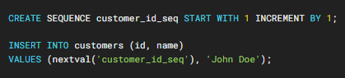
START WITH：シーケンスが生成する初期値
INCREMENT BY：増分値の指定
FROM SEQUENCEと指定していないのは、SEQUENCEはテーブルとは独立して存在しているから。

Slide 50
Notes:
インデックスはパフォーマンス向上のためのツールですが、必要以上に多くのインデックスを作成することは逆効果になる可能性があります。
まず、インデックス自体がデータベースのストレージを消費します。大量のインデックスを作成すると、データベースのストレージ容量が不必要に圧迫されてしまうのです。
また、インデックスはデータの挿入、更新、削除を遅くする可能性もあります。これらの操作が行われるたびに、データベースは関連するインデックスも更新しなければなりません。インデックスが多ければ多いほど、この更新作業は重たくなるためです。
インデックスは作成した後も定期的なメンテナンスが欠かせません。
データベースのデータが変更されると、インデックスの効率が低下する可能性があります。これは、インデックスの内部構造がデータの追加や削除によって最適でなくなる場合があるからです。
このような状況を避けるために、定期的なインデックスの再構築や再編成が必要です。
また、インデックスはその存在意義を常に評価する必要があります。一度作成したインデックスが常に有用であるとは限りません。
データの使用パターンが変わると、インデックスの効果も変わる可能性があります。そのため、不要になったインデックスは積極的に削除するようにしましょう。

Slide 51
インデックスの作成と利用方法
CREATE INDEX idx_lastname
ON employees (last_name);
Notes:
テーブルにインデックスを作成するには、”CREATE INDEX”文を使用します。たとえば、“employees”テーブルの”last_name”列にインデックスを作成するには、次のように記述します。

Slide 52
ちゅうぐん
木の説明

Slide 53
シーケンスについて
自動的に連続する数値を生成するオブジェクト

Slide 54
まとめ
シーケンスは、、
・DB内で一意の識別子を自動的に生成するツール
・開始値や増分値などの設定を柔軟に行うことができる
・データの一意性と整合性を保つ

Slide 55
indexとsequenceの違い
 | index | sequence
目的 | テーブルの検索性能を向上させるために使用される。 特定の列に対してインデックスを作成することで、その列の値に基づく検索を高速化する。 | 連続した一意の数値を生成するために使用される。 主キーやユニークな識別子を生成する際に利用される。
データ構造 | B-treeインデックスなど | カウンターとして機能する。 （インクリメント、デクリメントする単純なメカニズム）
使用方法 | インデックスが存在する列を指定することで、該当データを早く見つけることができる。 | シーケンスから新しい値を取得する際には、NEXTVALを使用する。（後述）

Slide 56
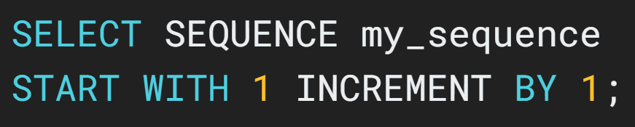
シーケンスの使い方
シーケンスを作成

Slide 57
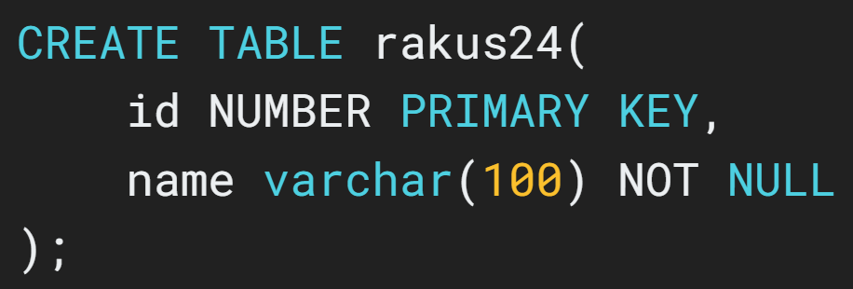
シーケンスの使い方
シーケンスを作成
テーブルを作成

Slide 58
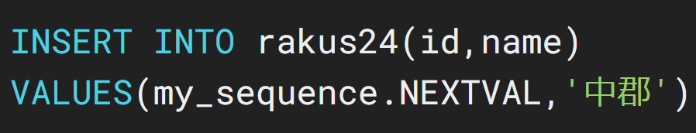
シーケンスの使い方
シーケンスを作成
テーブルを作成
データを挿入

Slide 59
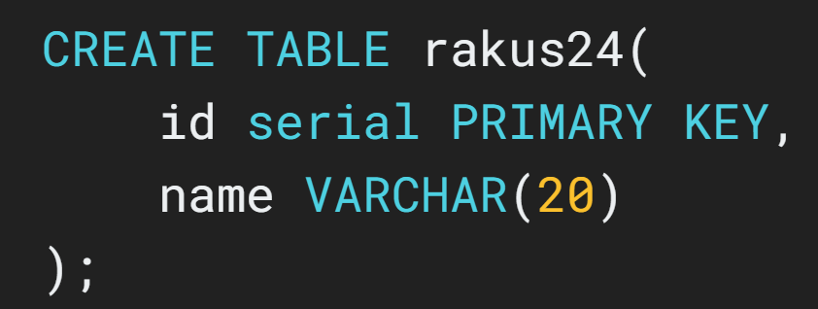
PRIMARY KEY とUNIQUEでは自動でシーケンスによって連番される

Slide 60
id | name
1 | 初田
2 | 寺島
3 | ダオ
4 | 井上
5 | 宮脇
6 | 山根木
7 | 安本
8 | 持永
9 | 山中
10 | 岡本
11 | 藤野
12 | 中郡
13 | 大住

Slide 61
id | name
1 | 初田
2 | 寺島
3 | ダオ
4 | 井上
5 | 宮脇
6 | 山根木
7 | 安本
8 | 持永
9 | 山中
10 | 岡本
11 | 藤野
12 | 中郡
13 | 大住

Slide 63
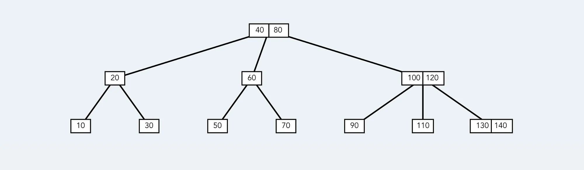
なぜ早いか（計算量的に）
Notes:
140 までのすべての 10 の倍数を含む t=2 の順序の B ツリーの図を示します。
ノードは複数の子とキー（数千個でも）を持つことができます。
ツリーを上から下までトラバースするには O(log N) かかります。
search()、insert()、remove() などのすべての操作には O(log N) かかります。
順次走査のためにキーをソートされた順序で保持します。
横一直線に並べるとかでは、探索むずいので
計算量ではlog n
B-tree自体の内部構造としてのインデックスは必ず数値で表現されますが、データベースのキーとして使われる値は数値である必要はありません。
この画像 ノードを文字にしててわかりづらいから木構造のノードの中身は数字にする

Slide 64
計算量とは？
入力量に対する実行時間の関係を大雑把にあらわしたもの

Slide 65
例(1) 10を探したいとき
1 , 3 , 4 , 5, 10 , 11 , 13

Slide 66
例(1) 10を探したいとき
1 , 3 , 4 , 5, 10 , 11 , 13
線形探索

Slide 67
例(1) 10を探したいとき
1 , 3 , 4 , 5, 10 , 11 , 13
線形探索
N個のときに、最悪の場合N回の探索が必要になる
➤O(N) (オーダーN)

Slide 68
例(1) 10を探したいとき
1 , 3 , 4 , 5, 10 , 11 , 13
線形探索
N個のときに、最悪の場合N回の探索が必要になる
➤O(N) (オーダーN)
もし入力（数字）が10倍、100倍...になると、
探索回数も10倍、100倍...になる!!

Slide 69
なぜ早いか（計算量的に）
（図は m=3の場合）
1つのノードにつき、最大m個の値を持つことができ、
それぞれのノードは最大m個まで子ノードを持つことができる。
Notes:
140 までのすべての 10 の倍数を含む t=2 の順序の B ツリーの図を示します。
ノードは複数の子とキー（数千個でも）を持つことができます。
ツリーを上から下までトラバースするには O(log N) かかります。
search()、insert()、remove() などのすべての操作には O(log N) かかります。
順次走査のためにキーをソートされた順序で保持します。
横一直線に並べるとかでは、探索むずいので
計算量ではlog n
B-tree自体の内部構造としてのインデックスは必ず数値で表現されますが、データベースのキーとして使われる値は数値である必要はありません。
この画像 ノードを文字にしててわかりづらいから木構造のノードの中身は数字にする

Slide 70
なぜ早いか（計算量的に）
（図は m=3の場合）
N
ー
縦の探索... = 1 ➤ 𝑡1 = 𝑙𝑜𝑔ₘ𝑁 = 𝑙𝑜𝑔₂ 𝑁 /𝑙𝑜𝑔₂ 𝑚
横の探索... 𝑡2 = 𝑙𝑜𝑔₂𝑚
全体の探索... 𝑡1×𝑡2 =( 𝑙𝑜𝑔₂ 𝑁 ・𝑙𝑜𝑔₂𝑚 )/𝑙𝑜𝑔₂ 𝑚 = 𝑙𝑜𝑔₂ 𝑁
m
𝑡
Notes:
140 までのすべての 10 の倍数を含む t=2 の順序の B ツリーの図を示します。
ノードは複数の子とキー（数千個でも）を持つことができます。
ツリーを上から下までトラバースするには O(log N) かかります。
search()、insert()、remove() などのすべての操作には O(log N) かかります。
順次走査のためにキーをソートされた順序で保持します。
横一直線に並べるとかでは、探索むずいので
計算量ではlog n
B-tree自体の内部構造としてのインデックスは必ず数値で表現されますが、データベースのキーとして使われる値は数値である必要はありません。
この画像 ノードを文字にしててわかりづらいから木構造のノードの中身は数字にする

Slide 71
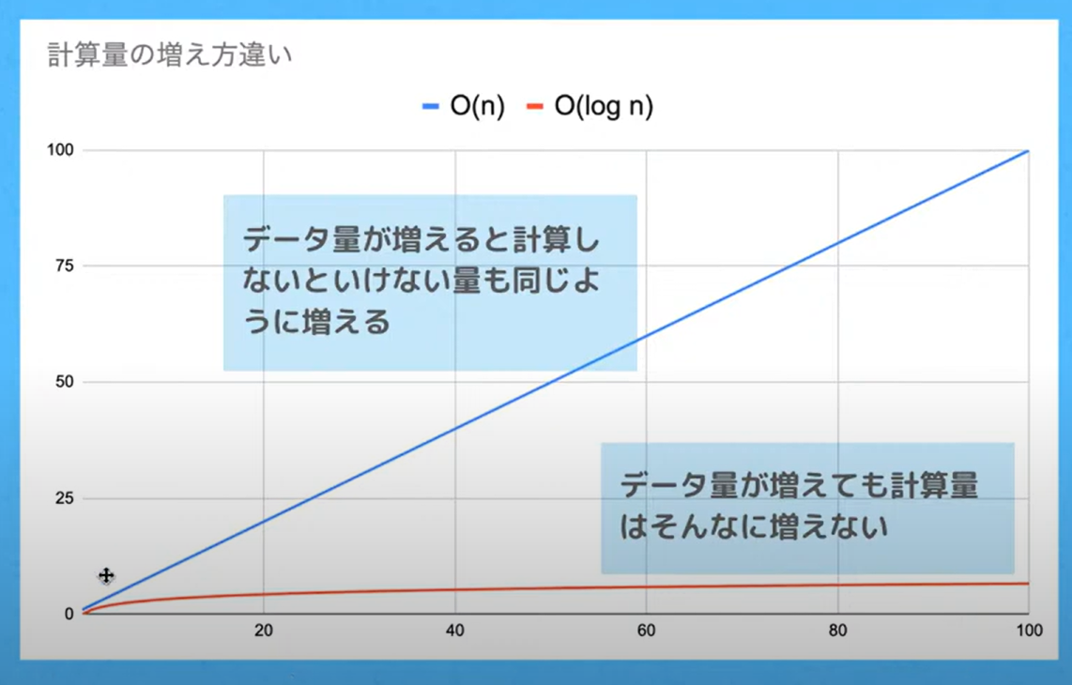

Slide 72
付録

Slide 73
参考資料

Slide 74
席番号 | ID
A （1） | 9153
B （2） | 653
C （3） | 1234
D （4） | 1329
G （5） | 423
F （6） | 113
G （7） | 7325
H （8） | 23
I （9） | 8315
J （10） | 122
K （11） | 101
L （12） | 521
M （13） | 321
ID | 席番号 | name
122 | J | 初田
23 | H | 寺島
321 | M | ダオ
423 | E | 井上
521 | L | 宮脇
653 | B | 山根木
7325 | G | 安本
8315 | I | 持永
9153 | A | 山中
101 | K | 岡本
113 | F | 藤野
1234 | C | 中郡
1329 | D | 大住
インデックスがある
直接IDがわかる
=

Slide 75
席番号 | ID
A （1） | 9153
B （2） | 653
C （3） | 1234
D （4） | 1329
G （5） | 423
F （6） | 113
G （7） | 7325
H （8） | 23
I （9） | 8315
J （10） | 122
K （11） | 101
L （12） | 521
M （13） | 321
ID | 席番号 | name
122 | J | 初田
23 | H | 寺島
321 | M | ダオ
423 | E | 井上
521 | L | 宮脇
653 | B | 山根木
7325 | G | 安本
8315 | I | 持永
9153 | A | 山中
101 | K | 岡本
113 | F | 藤野
1234 | C | 中郡
1329 | D | 大住
indexの探索が早かったら
すぐアクセスできる

Slide 76
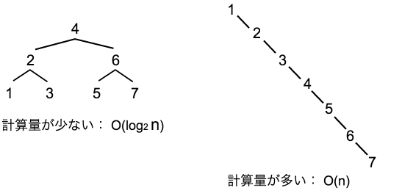
Notes:
140 までのすべての 10 の倍数を含む t=2 の順序の B ツリーの図を示します。
ノードは複数の子とキー（数千個でも）を持つことができます。
ツリーを上から下までトラバースするには O(log N) かかります。
search()、insert()、remove() などのすべての操作には O(log N) かかります。
順次走査のためにキーをソートされた順序で保持します。
横一直線に並べるとかでは、探索むずいので
計算量ではlog n
B-tree自体の内部構造としてのインデックスは必ず数値で表現されますが、データベースのキーとして使われる値は数値である必要はありません。
この画像 ノードを文字にしててわかりづらいから木構造のノードの中身は数字にする

Slide 77
全部探索しなくていい！計算量O(logn)
Notes:
140 までのすべての 10 の倍数を含む t=2 の順序の B ツリーの図を示します。
ノードは複数の子とキー（数千個でも）を持つことができます。
ツリーを上から下までトラバースするには O(log N) かかります。
search()、insert()、remove() などのすべての操作には O(log N) かかります。
順次走査のためにキーをソートされた順序で保持します。
横一直線に並べるとかでは、探索むずいので
計算量ではlog n
B-tree自体の内部構造としてのインデックスは必ず数値で表現されますが、データベースのキーとして使われる値は数値である必要はありません。
この画像 ノードを文字にしててわかりづらいから木構造のノードの中身は数字にする

Slide 79
席番号 | ID
A （1） | 9153
B （2） | 653
C （3） | 1234
D （4） | 1329
G （5） | 423
F （6） | 113
G （7） | 7325
H （8） | 23
I （9） | 8315
J （10） | 122
K （11） | 101
L （12） | 521
M （13） | 321
ID | 席番号 | name
122 | J | 初田
23 | H | 寺島
321 | M | ダオ
423 | E | 井上
521 | L | 宮脇
653 | B | 山根木
7325 | G | 安本
8315 | I | 持永
9153 | A | 山中
101 | K | 岡本
113 | F | 藤野
1234 | C | 中郡
1329 | D | 大住

Slide 80
席番号 | ID
A （1） | 9153
B （2） | 653
C （3） | 1234
D （4） | 1329
G （5） | 423
F （6） | 113
G （7） | 7325
H （8） | 23
I （9） | 8315
J （10） | 122
K （11） | 101
L （12） | 521
M （13） | 321
ID | 席番号 | name
122 | J | 初田
23 | H | 寺島
321 | M | ダオ
423 | E | 井上
521 | L | 宮脇
653 | B | 山根木
7325 | G | 安本
8315 | I | 持永
9153 | A | 山中
101 | K | 岡本
113 | F | 藤野
1234 | C | 中郡
1329 | D | 大住

Slide 81
席番号 | ID
A （1） | 9153
B （2） | 653
C （3） | 1234
D （4） | 1329
G （5） | 423
F （6） | 113
G （7） | 7325
H （8） | 23
I （9） | 8315
J （10） | 122
K （11） | 101
L （12） | 521
M （13） | 321
ID | 席番号 | name
122 | J | 初田
23 | H | 寺島
321 | M | ダオ
423 | E | 井上
521 | L | 宮脇
653 | B | 山根木
7325 | G | 安本
8315 | I | 持永
9153 | A | 山中
101 | K | 岡本
113 | F | 藤野
1234 | C | 中郡
1329 | D | 大住

Slide 82
席番号 | ID
A （1） | 9153
B （2） | 653
C （3） | 1234
D （4） | 1329
G （5） | 423
F （6） | 113
G （7） | 7325
H （8） | 23
I （9） | 8315
J （10） | 122
K （11） | 101
L （12） | 521
M （13） | 321
ID | 席番号 | name
122 | J | 初田
23 | H | 寺島
321 | M | ダオ
423 | E | 井上
521 | L | 宮脇
653 | B | 山根木
7325 | G | 安本
8315 | I | 持永
9153 | A | 山中
101 | K | 岡本
113 | F | 藤野
1234 | C | 中郡
1329 | D | 大住

Slide 83
席番号 | ID
A （1） | 9153
B （2） | 653
C （3） | 1234
D （4） | 1329
G （5） | 423
F （6） | 113
G （7） | 7325
H （8） | 23
I （9） | 8315
J （10） | 122
K （11） | 101
L （12） | 521
M （13） | 321
ID | 席番号 | name
122 | J | 初田
23 | H | 寺島
321 | M | ダオ
423 | E | 井上
521 | L | 宮脇
653 | B | 山根木
7325 | G | 安本
8315 | I | 持永
9153 | A | 山中
101 | K | 岡本
113 | F | 藤野
1234 | C | 中郡
1329 | D | 大住

Slide 84
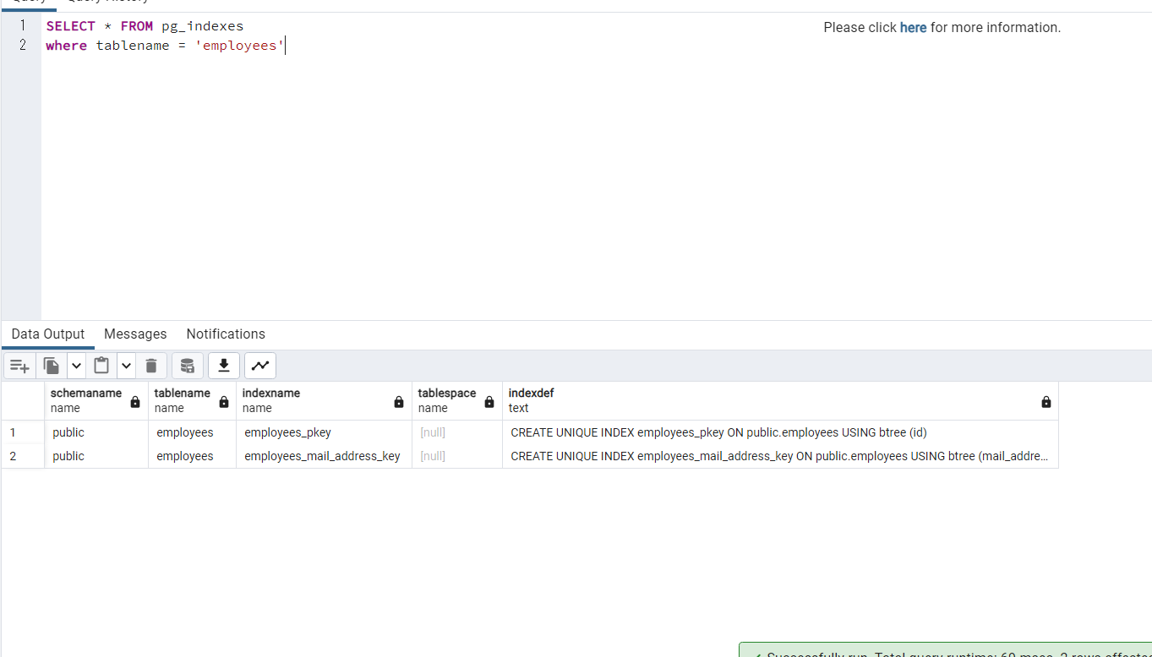

Slide 85
https://www.cs.usfca.edu/~galles/visualization/BTree.html
どうやって探すの

Slide 86
ポインタがついているのは一番下だけ！
Notes:
これ、２０だったらどなの
ポインタついてるの？

Slide 87
小
大
Notes:
140 までのすべての 10 の倍数を含む t=2 の順序の B ツリーの図を示します。
ノードは複数の子とキー（数千個でも）を持つことができます。
ツリーを上から下までトラバースするには O(log N) かかります。
search()、insert()、remove() などのすべての操作には O(log N) かかります。
順次走査のためにキーをソートされた順序で保持します。

Slide 88
Notes:
140 までのすべての 10 の倍数を含む t=2 の順序の B ツリーの図を示します。
ノードは複数の子とキー（数千個でも）を持つことができます。
ツリーを上から下までトラバースするには O(log N) かかります。
search()、insert()、remove() などのすべての操作には O(log N) かかります。
順次走査のためにキーをソートされた順序で保持します。

Slide 89
Notes:
140 までのすべての 10 の倍数を含む t=2 の順序の B ツリーの図を示します。
ノードは複数の子とキー（数千個でも）を持つことができます。
ツリーを上から下までトラバースするには O(log N) かかります。
search()、insert()、remove() などのすべての操作には O(log N) かかります。
順次走査のためにキーをソートされた順序で保持します。

Slide 90
[10,20,30,40…….90,110,120,130,140]
Notes:
140 までのすべての 10 の倍数を含む t=2 の順序の B ツリーの図を示します。
ノードは複数の子とキー（数千個でも）を持つことができます。
ツリーを上から下までトラバースするには O(log N) かかります。
search()、insert()、remove() などのすべての操作には O(log N) かかります。
順次走査のためにキーをソートされた順序で保持します。

Slide 91
[10,20,30,40…….90,110,120,130,140]
Notes:
140 までのすべての 10 の倍数を含む t=2 の順序の B ツリーの図を示します。
ノードは複数の子とキー（数千個でも）を持つことができます。
ツリーを上から下までトラバースするには O(log N) かかります。
search()、insert()、remove() などのすべての操作には O(log N) かかります。
順次走査のためにキーをソートされた順序で保持します。

Slide 92
全部探索しなくていい！
Notes:
140 までのすべての 10 の倍数を含む t=2 の順序の B ツリーの図を示します。
ノードは複数の子とキー（数千個でも）を持つことができます。
ツリーを上から下までトラバースするには O(log N) かかります。
search()、insert()、remove() などのすべての操作には O(log N) かかります。
順次走査のためにキーをソートされた順序で保持します。
横一直線に並べるとかでは、探索むずいので
計算量ではlog n
B-tree自体の内部構造としてのインデックスは必ず数値で表現されますが、データベースのキーとして使われる値は数値である必要はありません。
この画像 ノードを文字にしててわかりづらいから木構造のノードの中身は数字にする

Slide 93
全部探索しなくていい！計算量O(logn)
Notes:
140 までのすべての 10 の倍数を含む t=2 の順序の B ツリーの図を示します。
ノードは複数の子とキー（数千個でも）を持つことができます。
ツリーを上から下までトラバースするには O(log N) かかります。
search()、insert()、remove() などのすべての操作には O(log N) かかります。
順次走査のためにキーをソートされた順序で保持します。
横一直線に並べるとかでは、探索むずいので
計算量ではlog n
B-tree自体の内部構造としてのインデックスは必ず数値で表現されますが、データベースのキーとして使われる値は数値である必要はありません。
この画像 ノードを文字にしててわかりづらいから木構造のノードの中身は数字にする

